Slide 1

OVACE
OVACE | Urgências e Emergências
Amanda Figueiroa

Slide 2


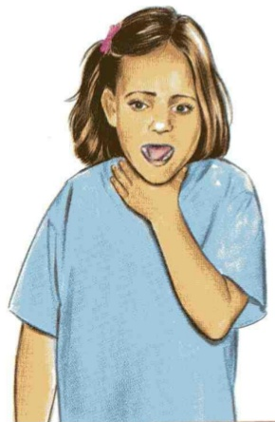
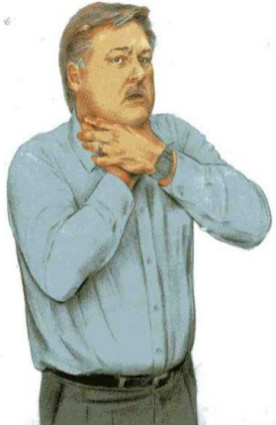
O que é
OVACE - Obstrução de Vias Aéreas por Corpos Estranhos
Fique Atento
IDENTIFICAÇÃO PRECOCE
PROTOCOLO SBV /2010
DESCONFORTO RESPIRATÓRIO SÚBITO
DISTINÇÃO DE OUTRAS EMERGÊNCIA
TIPO DE OBSTRUÇÃO
PARCIAL
COMPLETA
Amanda Figueiroa

Slide 3
OVACE
TIPO DE OBSTRUÇÃO
PARCIAL
SINAIS | AÇÕES
Boa troca de ar Tosse forçada Possíveis sibilos entre as tosses | Estimular a vitima a tossir esforçando-se para respirar espontaneamente Não interferir na tentativa da vitima de expelir o CE, monitorar Se persiste a obstrução acione o serviço de emergência
Amanda Figueiroa

Slide 4
OVACE
TIPO DE OBSTRUÇÃO
COMPLETA
SINAIS | AÇÕES
Troca de ar deficiente ou ausente Tosse fraca e ineficaz ou não tosse Possíveis estridores ou ausência de ruídos Dificuldade respiratória maior Possível cianose Incapacidade de falar Sinal universal de asfixia | perguntar a vitima e ela sente falta da ar Se a vitima acena que sim e não consegue falar HÁ OBSTRUÇÃO COMPLETA Aliviar a obstrução
Amanda Figueiroa

Slide 5
Atenção
SINAL UNIVERSAL DE ASFIXIA
Amanda Figueiroa

Slide 6
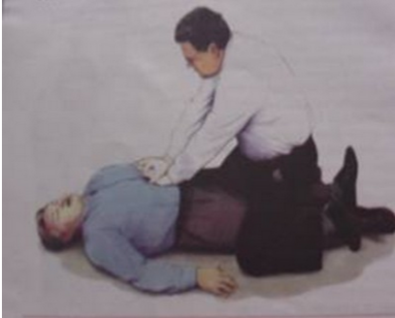
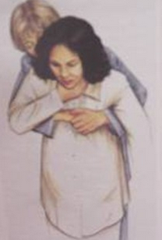
Atenção
Gravidas e obesos não fazer compressões abdominais fazer compressões torácicas. Semelhante a posição de RCP 1/3 inferior do esterno
Amanda Figueiroa

Slide 7
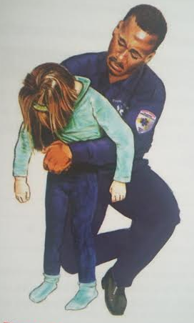
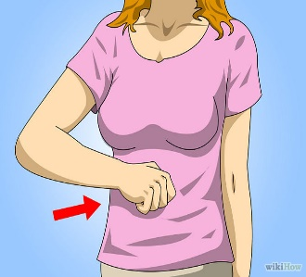
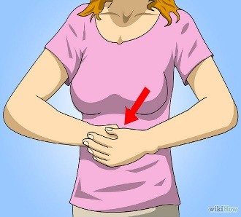
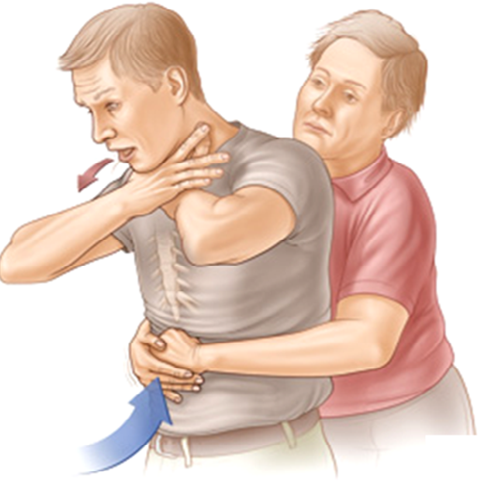
Abordagem
COMPRESSÕES ABDOMINIAS COM A VITIMA EM PÉ OU SENTADA (ADULTO OU CRIANÇA)
ETAPA | AÇÃO
1 | Ficar de pé ou de joelhos por trás da vitima e enrole seus braços em torno da cintura da vitima
2 | Cerrar uma das mãos
3 | Colocar o lado do polegar da mão cerrada contra o abdome da vitima, na linha media (acima do umbigo e bem abaixo do esterno)
4 | Agarrar a mão cerrada com a outra mão e pressionar contra o abdome da vitima (pressão rápida e forte para cima)
5 | Repetir movimento de compressão ate que o objeto seja expelido ou a vitima pare de respirar
6 | Aplicar cada compressão com movimento distinto e separado para avaliar a obstrução
Amanda Figueiroa

Slide 8
Cuidado
Fique Atento
Vitima asfixia pode ser encontrada já inconsciente não responsiva não será possível saber se há asfixia iniciar RCP (CAB) e chamar 192.
COMPRESSÕES ABDOMINIAS COM VITIMAS A PARTIR DE 1 ANO
VITIMAS RESPONSIVAS/ CONSCIENTES
VITIMAS NÃO RESPONSIVAS/
INCONSCIENTES
Usar compressões abdominais (manobra de hemilich) em crianças conscientes (> 1 ano).
Aplicar cada compressão para aliviar a obstrução.
Repetir as compressões para desobstruir.
Procurar o CE na garganta ou boca da vitima.
Acionar o serviço de emergência.
Iniciar RCP e cada vez que for ventilar verificar presença do CE e remover com os dedos SÓ se estiver fácil.
Amanda Figueiroa

Slide 9
Cuidado
Sinais de obstrução parcial: IGUAIS
Sinais de obstrução completa: BEBÊ NÃO CONSEGUE CHORAR SEM SINAL UNIVERSAL DE ASFIXIA
Ações: IGUAIS
Em bebês não usar compressões abdominais e sim torácicas intercaladas com pancadas nas costas
COMPRESSÕES TORACICAS COM VITIMAS < DE 1 ANO (BEBÊS)
VITMAS RESPONSIVAS/ CONSCIENTES
VITMAS NÃO RESPONSIVAS/
INCONSCIENTES
8 ETAPAS
3 ETAPAS
Amanda Figueiroa

Slide 10
Cuidado
VITMAS RESPONSIVAS/ CONSCIENTES – 8 ETAPAS
COMPRESSÕES TORACICAS COM VITIMAS < DE 1 ANO (BEBÊS)
ETAPA | AÇÃO
1 | Ficar de joelhos ou sentar com o bebê no colo
2 | Se for fácil remover roupa para o expor tórax do bebê
3 | Manter o bebê voltado para baixo coma cabeça ligeiramente mais baixa que o tórax e apoiado no antebraço. Sustentar a cabeça e a mandíbula com a mão. Repousar o antebraço sobre o colo ou coxa. Evitar compressões em tecidos moles do bebê
4 | Dar 5 pancadas vigorosas no meio das costas (entre escapulas e omoplata) usando o calcanhar da mão
5 | Colocar a mão livre nas costas do bebê apoiar a parte de trás da cabeça, sustentando o rosto e a mandíbula
6 | Virar o bebê sustendo a cabeça e o pescoço e manter voltado pra cima
7 | Aplicar 5 compressões torácicas rápidas pra baixo na porção inferior do esterno. Aplicar compressões em frequências de 1 por segundo
8 | Repetir sequencia de 5 pancadas e 5 compressões
Síndromes coronarianas Agudas Parte I - IAM | Urgências e Emergências
Amanda Figueiroa

Slide 11
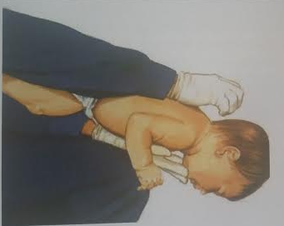
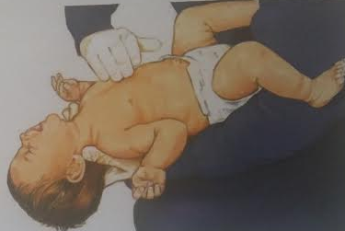
Cuidado
4 | Dar 5 pancadas vigorosas no meio das costas (entre escapulas e omoplata) usando o calcanhar da mão – Fig A
7 | Aplicar 5 compressões torácicas rápidas pra baixo na porção inferior do esterno. Aplicar compressões em frequências de 1 por segundo – Fig B
Fig A
Fig B
Síndromes coronarianas Agudas Parte I - IAM | Urgências e Emergências
Amanda Figueiroa

Slide 12
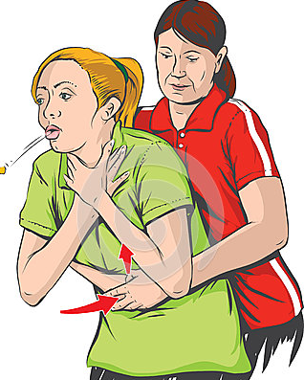
Ações após a desobstrução
As manobras surtem efeito se:
É possível sentir o movimento do ar e constatar elevação do tórax ao administrar ventilações
Se o objeto for visto e removido ou expelido
Sempre que a obstrução é resolvida e a vitima continua não responsiva, tratar a vitima como toda vitima que não responde: RCP na sequencia CAB e acionamento do serviço de emergência
Amanda Figueiroa

Slide 13


Questão de Concurso
(UNIFESP, 2012 – Residência Multiprofissional em Saúde)
A manobra de Heimlich é indicada quando houver:
(A) Sinais de bexigoma, desconforto abdominal, indicação pelo paciente de que está com dificuldade para urinar, dor na região abdominal, hematúria.
(B) Sinais de desconforto abdominal, massa abdominal palpável, dor aguda à palpação, indicação pelo paciente de que está com dificuldade para evacuar ou eliminar flatos, distensão e abdome em tábua.
(C) Palidez cutânea, sudorese, dispnéia, taquicardia, hipotensão, indicação pelo paciente de que está com dificuldade para tossir, extremidades frias.
(D) Sinais de obstrução de via aérea tais como: impossibilidade ou dificuldade de falar ou tossir, indicação pelo paciente de que está engasgado, dificuldade respiratória.
(E) Taquicardia acima de 150 batimentos por minuto associada à hipotensão, agitação psicomotora, dispnéia, dor torácica, sensação de fadiga, extremidades frias.
PCR e RCP no RN | Urgências e Emergências
Amanda Figueiroa

Slide 14
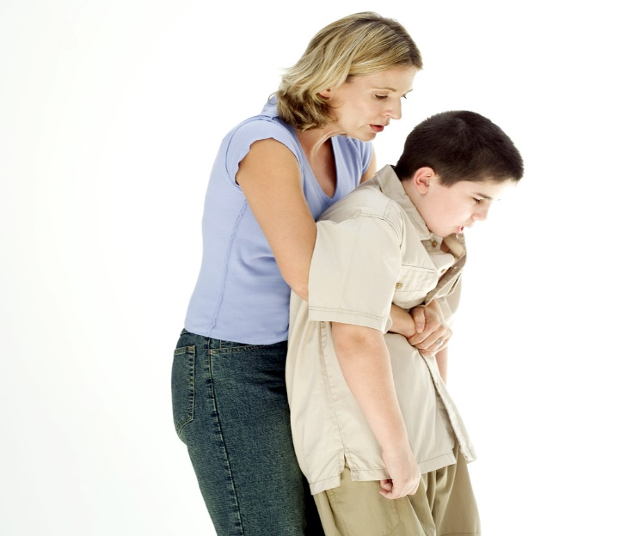
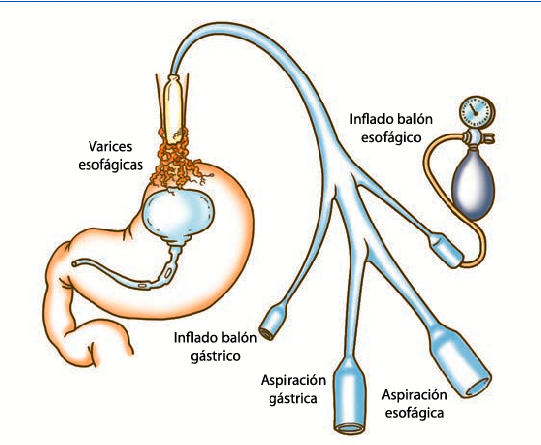
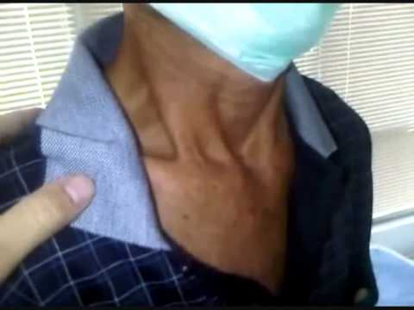
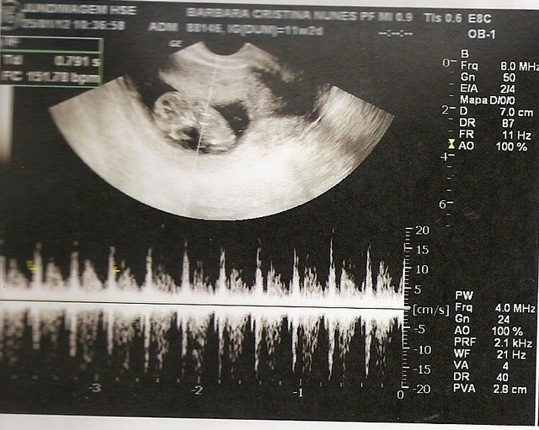
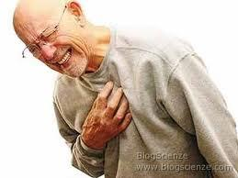
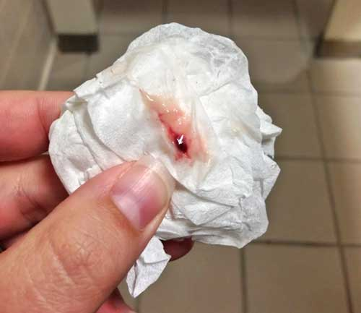
Questão de Concurso
Fique Atento
(UFF, 2012 – Residência Multiprofissional em Saúde)
Sinal de Levine
Sinal de Kussmaul
Sinal de Hartmann
Sonda desengstaken-blackmore
A manobra utilizada para desobstrução de vias aéreas por corpo estranho a adulto, denomina-se:
(A) Levine
(B) Kussmaul
(C) Hartmann
(D) Heimlich
(E) Sengstaken-blackmore
PCR e RCP no RN | Urgências e Emergências
Amanda Figueiroa

